Slide 1
ŽENSKO PODUZETNIŠTVO

Slide 2
U nas se često koristi izraz «žensko poduzetništvo» što smatramo pogrešnim. Naime, pojam poduzetništva ne obilježava spol poduzetnika pa nema ni muškog ni ženskog poduzetništva. Može se samo govoriti o eventualnim razlikama između poduzetnika i poduzetnica.
Pravilan je izraz, dakle, «žene u poduzetništvu» ili skraćeno «poduzetnice».

Slide 3
Iako su žene većina u svjetskoj populaciji, one su u sferi poduzetništva manjina, zbog socijalnog, ekonomskog i političkog nepovoljnog položaja u odnosu na muškarce.
Žene obavljaju dvije trećine posla u svijetu, no privređuju svega jednu desetinu svjetskog dohotka, a posjeduju manje od jedan posto svjetskih dobara

Slide 4
Hrvatska je krajem 2019. imala 70.000 poduzetnica
Najviše poduzetnica je u gradu Zagrebu i Zagrebačkoj županiji, Istarskoj, Splitsko-Dalmatinskoj i Primorsko-goranskoj županiji, gdje i inače ima najviše poduzetnika. U ostalim županijama žene su također aktivne u poduzetništvu i pokreću više tvrtki i obrta nego muškarci.

Slide 5
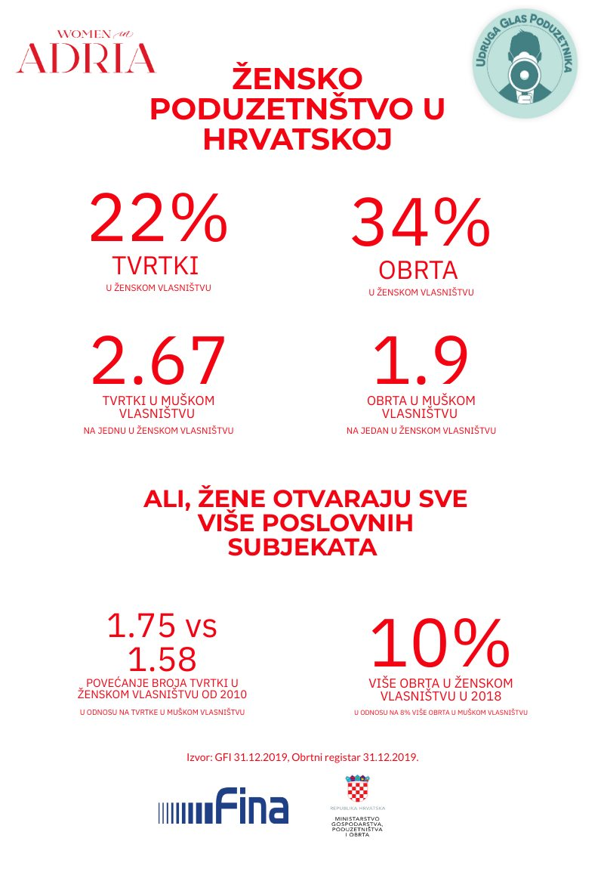

Slide 6
Žene poduzetnice najviše se bave savjetodavnim uslugama poput prava, računovodstva, odnosa s javnošću, marketinga, arhitekture, dizajna i prevođenja.
Nakon toga slijede djelatnosti u sektoru ljepote i trgovina te djelatnosti pružanja smještaja i pripreme hrane.

Slide 7
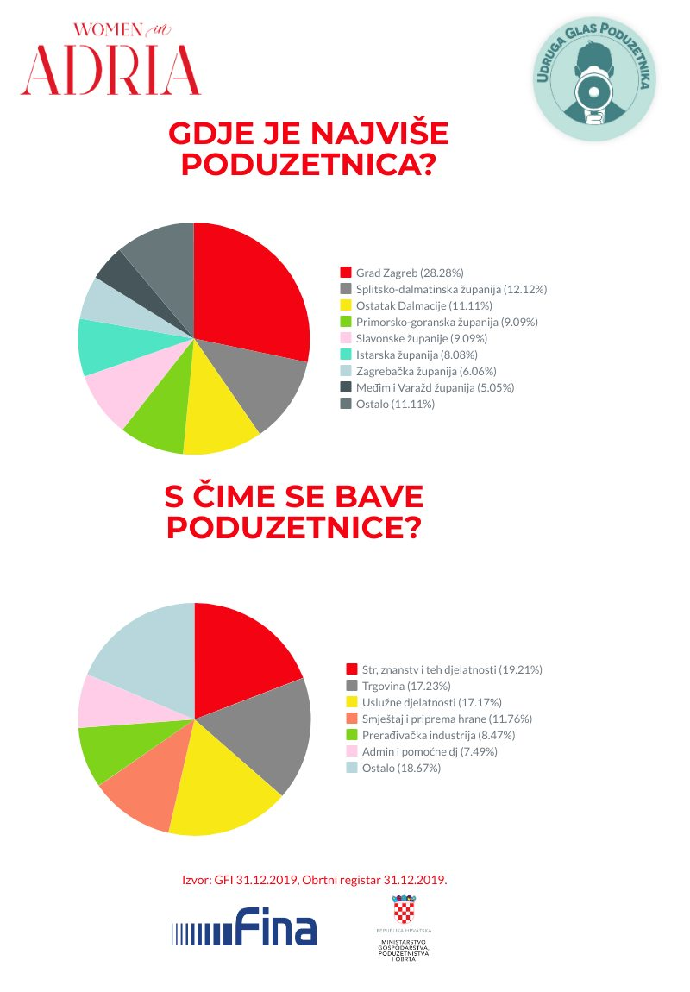

Slide 8
Prepreke poduzetništvu žena
Iako su žene obrazovanije, imaju potrebna stručna znanja i vještine nužne za pokretanje poslova, za razliku od muških poduzetnika, nemaju ravnopravan pristup financiranju, informacijama, podršci.
Osnovne prepreke za značajniju zastupljenost i veću kompetitivnost žena u poduzetništvu ogledaju se u tradicionalnim predrasudama, sociološkim stavovima odgovornih za razvoj poduzetništva, nepovjerenju prema ženama.

Slide 9
70 % tvrtki u ženskom vlasništvu ostaje u segmentu mikro poduzetništva, odnosno poduzetnice zapošljavaju do četiri osobe.

Slide 10
Hrvatska je imala strategiju razvoja ženskog poduzetništva za period 2014.-2020. po kojoj na žalost ništa konkretno nije učinjeno. Tako niti jedna institucija ne prati subjekte u ženskom vlasništvu.
Ministarstvo gospodarstva: program potpora – ranijih godina za žensko poduzetništvo
HBOR zajmovi

Slide 11
Zakonodavni okvir poduzetnicama koje su majke otežava poslovanje, prvenstveno izmijenjeni Zakon o doprinosima koji ne priznaje da žena zbog djece radi manje od punog radnog vremena te ako nije uplatila sve doprinose u 2020, dobila je rješenje za uplatu razlike kao fizička osoba. U ovoj situaciji te žene će sigurno završiti svoju poduzetničku avanturu i odustati zauvijek od poduzetništva.

Slide 12
OPĆENITO PROBLEMI:
Pokretanje poduzetništva iz nužde (najčešće zbog otkaza ili gašenja radnog mjesta
Izrazito negativna percepcija poduzetnika u javnosti (radnici, sindikati, inspekcije, porezni sustav, parafiskalni nameti…..)
Komplicirani zakoni koji se stalno mijenjaju te ne funkcioniraju u praksi
Inspekcijska represija

Slide 13
PROBLEMI
Neučinkovita državna administracija
Obrazovni sustav koji nije usklađen s potrebama tržišta
Loš izbor kadrova na tržištu rada
Slaba potpora mjerodavnih institucija
Loša poduzetnička edukacijska cjeloživotna ponuda (posebice izvan Zagreba)

Slide 14
PREDNOSTI
Sam svoj gazda / šef
Fleksibilno radno vrijeme - sam određujemo koliko i kada ćemo raditi
• sami određujemo što ćemo, s kim ćemo i kako ćemo raditi
Sami snosimo odgovornost za svoje postupke, ali i uživamo u plodovima vlastitog rada Ispunjenje želja i ideja za koje drugi nemaju hrabrosti i mogućnosti
Ekonomska neovisnost (ili ovisnost o sebi samom)
Mogućnost zapošljavanja članova obitelji i biranje vlastitog radnog tima
Financijski benefit kojega ne bi ostvarivali da smo zaposleni kod nekog drugog poslodavca

Slide 15
Slušajte starije poduzetnike, njihova iskustva, greške, snalaženja
Budite predani svom projektu i prije pokretanja poduzetničke aktivnosti (planirajte, prikupljajte informacije, razmišljajte o tržištu, proizvodu / usluzi…)
Stvarajte poslovne veze i poznanstva, umrežavajte se, pohađajte seminare, poslovne skupove, sajmove…
Napravite bar uz glavnu poduzetničku ideju, tri dodatne koje ćete razvijati usporedo s temeljnom poslovnom aktivnosti

Slide 16
VAŽNO
Spremnost na suočavanje s bitnim problemima
Novac ne smije biti na prvom mjestu i jedini pokretač na poslovne aktivnosti
Odricanje radi uspjeha mora biti i zadovoljstvo, a ne žrtva koja nam izaziva stalni stres i nezadovoljstvo

Slide 17
VAŽNO
Komunikacijske vještine
Prodajne vještine
Osobni branding
Strateško planiranje
Financijska pismenost

Slide 18
Hvala na pažnji
SANJA BOGDAN PAVLOVIĆ, Elis Consulting
sanja.elis.consulting@gmail.com
LIPIK, 2021.

